Slide 1
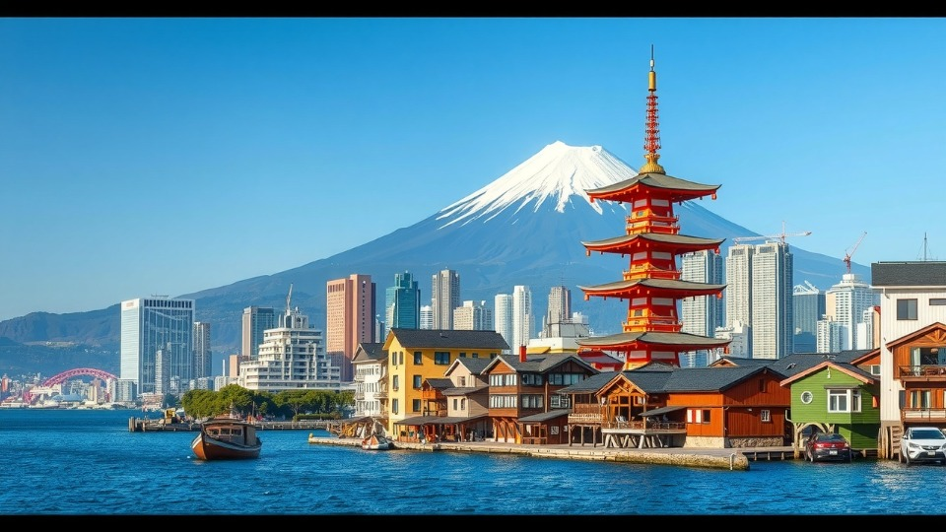

Япония
Япония — это уникальная страна, где древние традиции гармонично сочетаются с современными технологиями, создавая одно из самых ярких культурных и экономических феноменов мира.
В данной презентации мы рассмотрим географическое положение Японии, её историю, культуру, экономику и влияние на мировую политику и инновации.

Slide 2

Географическое положение и границы
Япония расположена на востоке Азии, между 30° и 45° северной широты, протянувшись на 3 тыс. км вдоль побережья Евразии.
Архипелаг включает четыре крупных острова — Хонсю, Хоккайдо, Кюсю и Сикоку — и более чем 6 800 мелких островов.
Страна не имеет сухопутных границ, её соседями по морю являются Россия, Китай, Южная Корея и Северная Корея.
Благодаря выгодному положению, Япония активно развивает морские перевозки и международную торговлю.

Slide 3

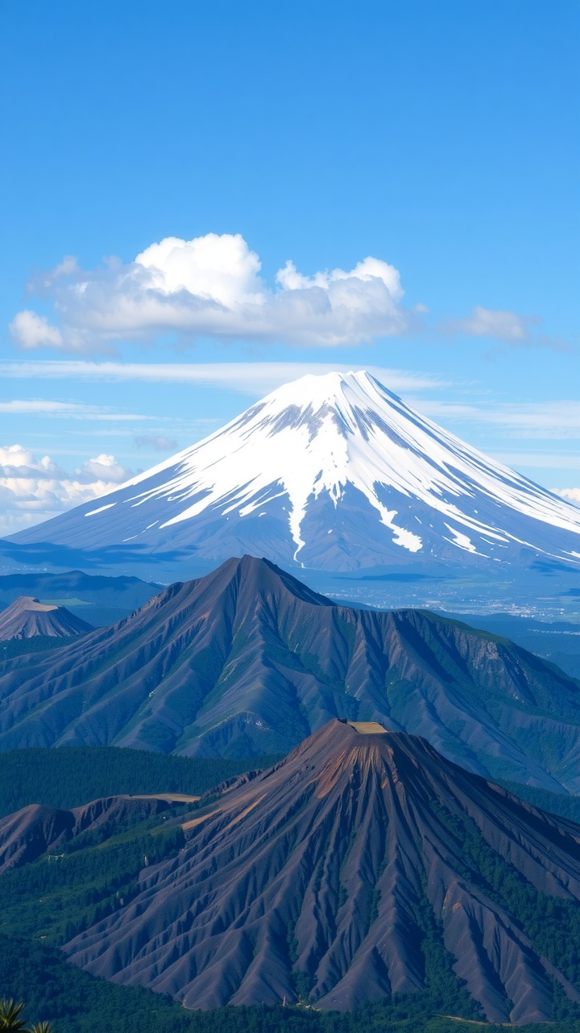
Рельеф и тектоническая активность
Рельеф Японии преимущественно горный: около 70% территории занимают горы, вулканы и холмы.
Наиболее высокая точка — вулкан Фудзияма (3 776 м), являющийся символом страны.
Япония находится в зоне столкновения литосферных плит (Евроазиатской, Тихоокеанской и Филиппинской), что делает её одной из самых сейсмоопасных стран мира.
Частые землетрясения и вулканическая активность влияют на жизнь и быт населения, а также на строительство инфраструктуры в Японии.

Slide 4
Климатические условия
Климат Японии разнообразен: от умеренно-континентального на севере (Хоккайдо) до субтропического на юге (Окинава).
Страна подвержена влиянию муссонов: летом — влажные юго-восточные ветры приносят обильные дожди, зимой — холодные северо-западные ветры с сухой погодой.
Это создаёт значительные различия в растительности и сельском хозяйстве по всей территории страны.

Slide 5
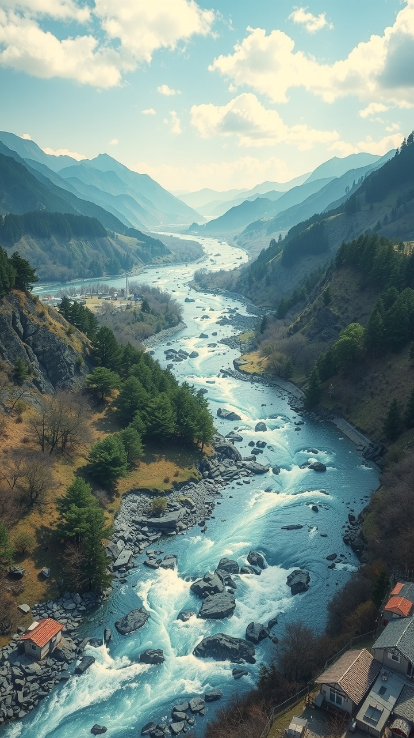

Внутренние воды и природные ресурсы
Япония обладает густой речной сетью, но реки короткие и быстрые, что ограничивает их судоходство, но делает пригодными для гидроэнергетики.
Крупнейшие реки — Синано, Тоне и Кумамото.
Природные ресурсы крайне ограничены: нет значительных запасов нефти, газа и угля, что вынуждает страну импортировать энергоносители.
Однако есть запасы серы, кремнезёма и редкоземельных металлов, а также геотермальная энергия.

Slide 6

Природные зоны и биоразнообразие
На территории Японии выделяются несколько природных зон: тайга на Хоккайдо, широколиственные леса на Хонсю, смешанные леса на севере и субтропические леса на юге.
Богатое биоразнообразие включает уникальные виды, такие как японская макака, серый журавль и олень сика.
В прибрежных водах Японии также обитает множество видов морских животных, включая дельфинов и различных видов рыб.

Slide 7
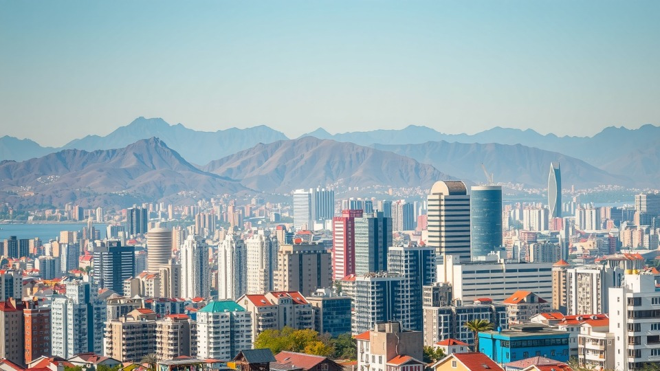

Население и численность
Численность населения Японии составляет около 125 миллионов человек, но с 2010 года наблюдается устойчивый демографический спад.
Население размещено крайне неравномерно: плотность достигает 4 000 чел./км² в прибрежных мегаполисах и менее 50 чел./км² в горных районах.
Старение населения становится одной из главных проблем, влияющих на социально-экономическое развитие страны.

Slide 8
Этнический и языковой состав
Более 98% населения составляют японцы, отличающиеся высокой этнической однородностью.
Официальный язык — японский, использующий сложную письменную систему из кандзи (иероглифов), хираганы и катаканы.
Английский язык изучается в школах, но слабо распространён в повседневной жизни.
Несмотря на это, знание английского языка среди японцев растёт, что обусловлено глобализацией и развитием международных отношений.

Slide 9
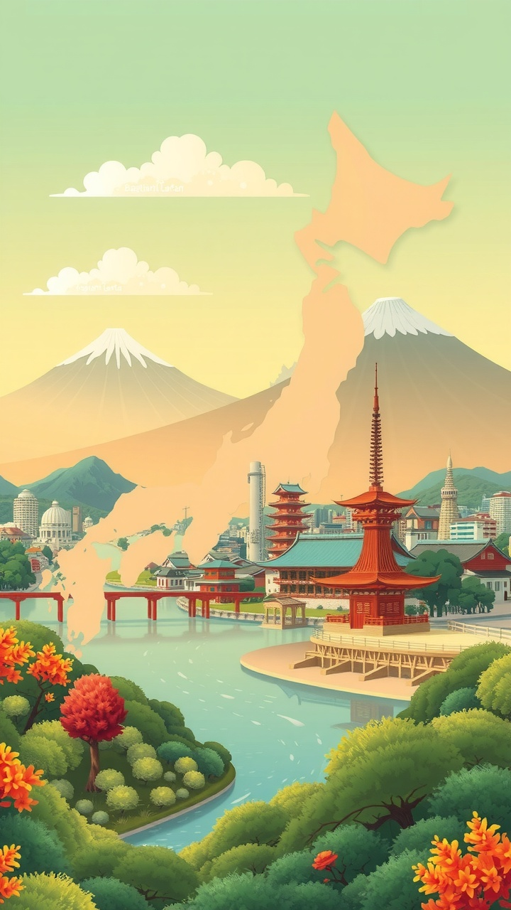
Административно-территориальное устройство
Япония делится на 47 префектур, включая один столичный регион — Токио.
Префектуры управляются выборными губернаторами и советами, но сохраняют сильную централизацию власти в Токио.
Крупнейшие города — Токио (столица), Йокогама, Осака, Нагоя, Саппоро, Киото и Фукуока.
Каждая префектура имеет свои уникальные культурные и экономические особенности, несмотря на централизованное управление.

Slide 10

Экономика, промышленность и технологии
Япония — третья по величине экономика мира (после США и Китая), базирующаяся на высокотехнологичной промышленности.
Страна лидирует в производстве автомобилей (Toyota, Honda), электроники (Sony, Panasonic), робототехники, судостроении и точных приборов.
Япония также известна своими инновациями в области высоких технологий и является одним из мировых лидеров в разработке и внедрении передовых научных достижений.

Slide 11
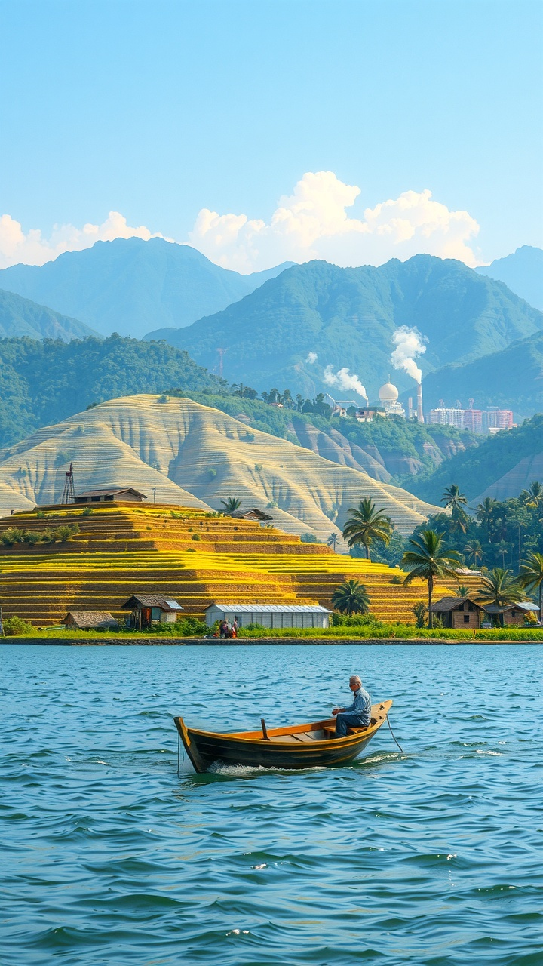
Сельское хозяйство и рыболовство
Из-за ограниченности пахотных земель (менее 12% территории) сельское хозяйство не обеспечивает полной продовольственной независимости.
Основная культура — рис, выращиваемый на террасированных полях.
Рыболовство имеет важное значение: Япония — один из крупнейших потребителей морепродуктов в мире.
Промышленность также активно развивается, компенсируя недостаток сельскохозяйственной продукции за счёт импорта и обеспечивая страну необходимыми товарами.

Slide 12
Транспортная система
Япония обладает одной из самых развитых транспортных систем в мире.
Сеть скоростных поездов «Синкансэн» («пулевые поезда») соединяет крупные города со скоростью до 320 км/ч.
Международные морские порты (Йокогама, Кобе, Осака) играют ключевую роль в торговле. Авиасообщение развито, особенно на внутренних маршрутах.
В стране также развита инфраструктура для велосипедистов и пешеходов, что делает города более доступными и экологичными.

Slide 13
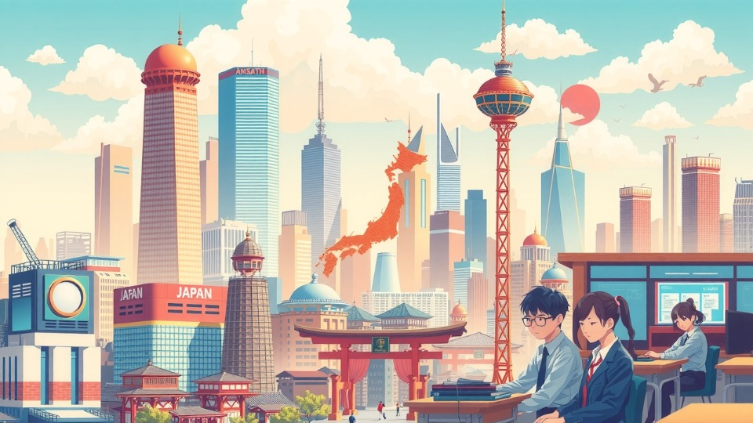

Наука, образование и инновации
Япония тратит около 3% ВВП на науку и разработки, что обеспечивает лидерство в робототехнике, нанотехнологиях, биотехнологиях и космических исследованиях.
Система образования — одна из самых эффективных в мире, с высоким уровнем грамотности и строгими стандартами.
Это способствует подготовке высококвалифицированных специалистов и научных кадров, которые продолжают двигать страну вперёд в инновациях.

Slide 14
Культура и международное влияние
Японская культура сочетает древние традиции (чайная церемония, икебана, кабуки, самурайское боевое искусство) с современными формами: аниме, манга, видеоигры, мода и музыка (J-pop).
Эти элементы оказывают огромное влияние на молодёжь по всему миру.
Молодые люди изучают японский язык и культуру, вдохновляются ею для творчества, многие увлекаются японскими философией и образом жизни, стремясь применять их принципы в повседневной жизни.
Японская культура также способствует международному обмену и культурному взаимопониманию через фестивали, выставки и другие мероприятия.

Slide 15
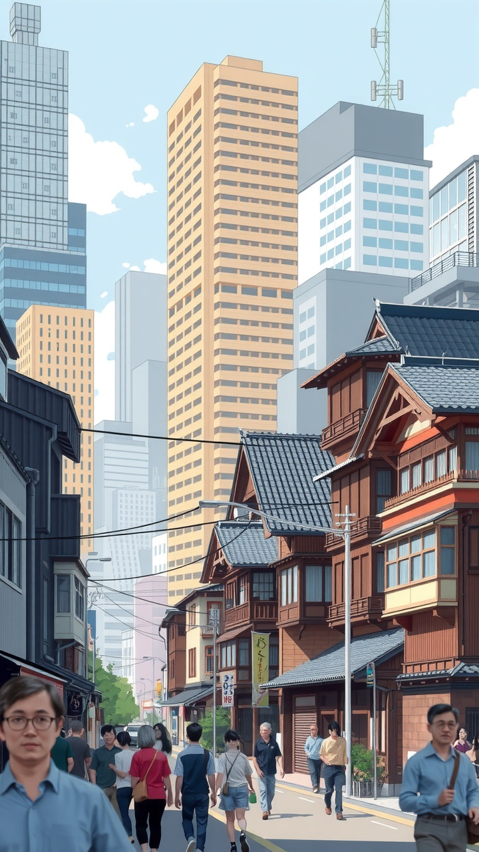
Заключение
Япония — уникальное государство, сумевшее сочетать уважение к традициям с технологическим прогрессом и высоким качеством жизни.
Несмотря на природные ограничения, сейсмическую опасность и демографический кризис, страна остаётся одной из ведущих держав мира.
Япония активно развивает международные отношения и экономику, укрепляя свои позиции на мировой арене.

